Slide 1
기존 응원봉 한계점 등 이것저것
기존 조사 자료 + 새로 추가된 자료

Slide 2
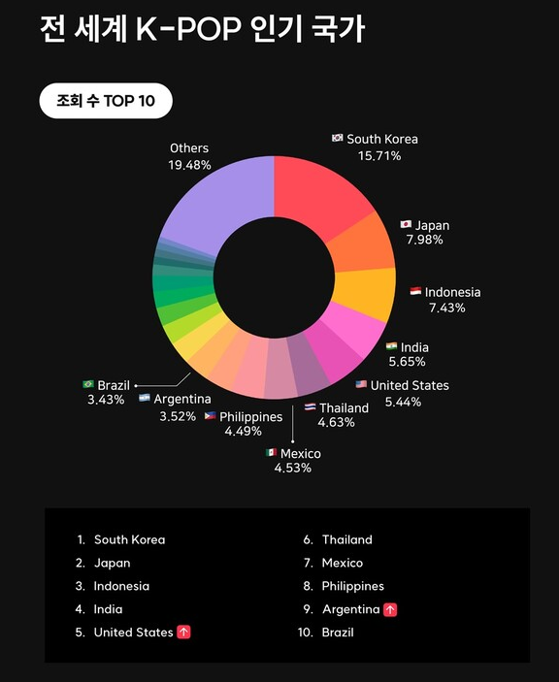
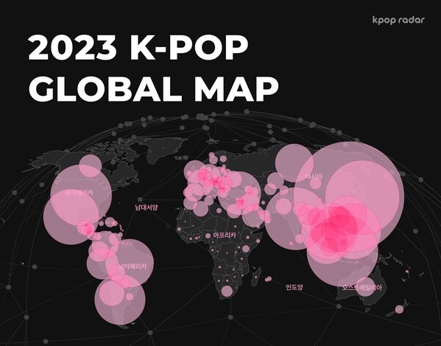
시장 조사
Notes:
출처: 케이팝레이더

Slide 3
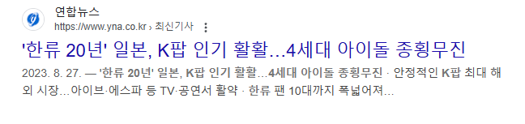
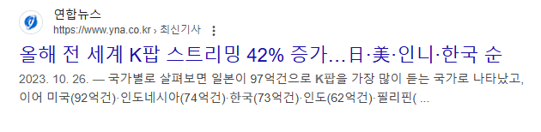
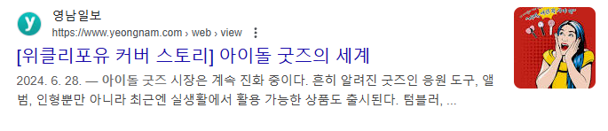

시장 조사
K-pop은 전 세계적으로 큰 인기를 누리고 있음. https://www.yna.co.kr/view/AKR20230823058200005?
올해 전 세계 K팝 스트리밍 42% 증가…日·美·인니·한국 순 https://www.yna.co.kr/view/AKR20231025061300005
아이돌 굿즈의 세계 https://www.yeongnam.com/web/view.php?key=20240624010003235

Slide 4
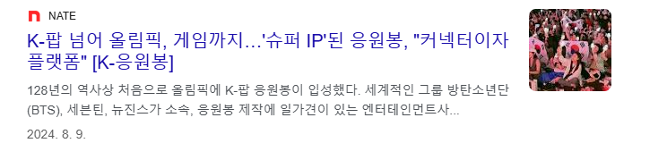
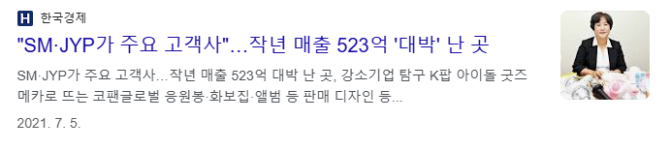
시장 조사(응원봉 중심)

Slide 5
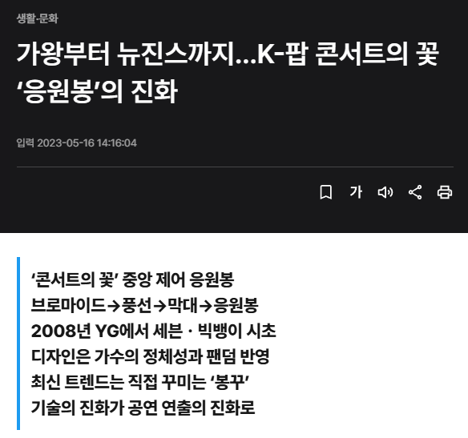
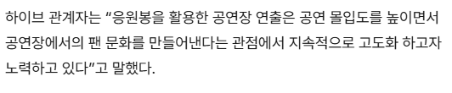
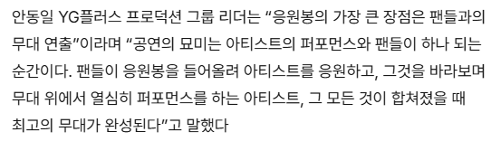
시장 조사(응원봉 중심) - 업데이트된 부분
https://biz.heraldcorp.com/article/3127492?

Slide 6
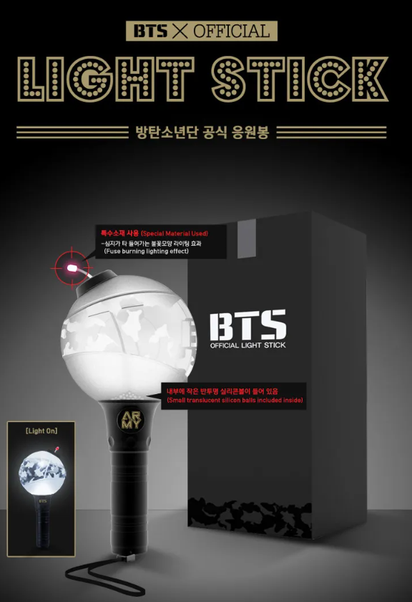
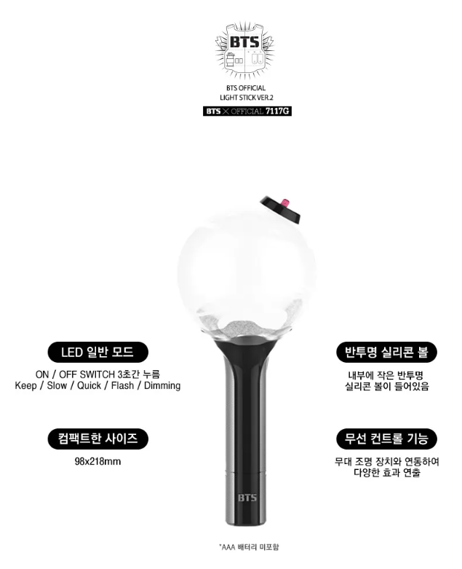
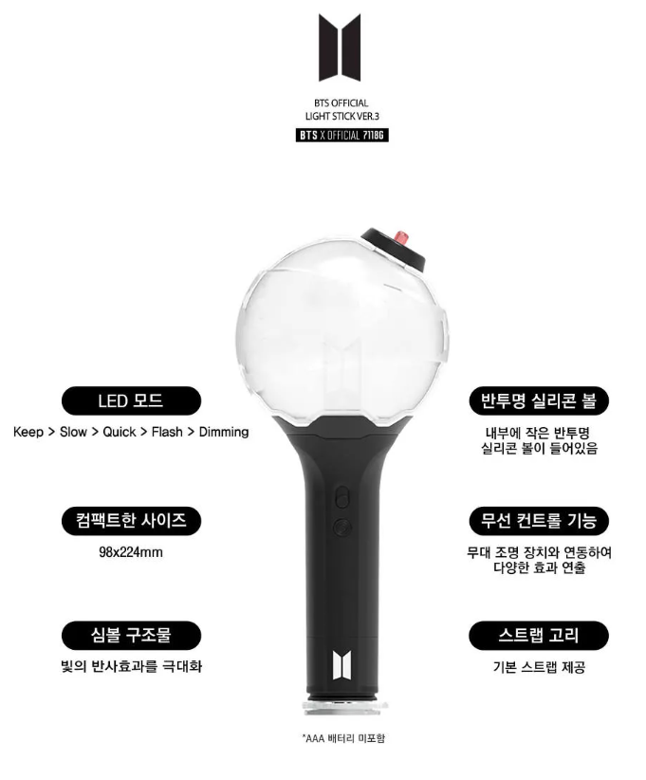

버전1
버전2(중앙제어 지원)
버전3 (빛 반사효과 추가)
위의 자료는 버전별 아미밤. 버전2부터 중앙제어 지원. Upgrade될수록 기능이 추가 및 디자인 변화

Slide 7


시장 조사 및 근거
MIRI COMPANY
콘서트 직전 팬들의 고민…"응원봉 없이 가도 될까요“
아이돌 '응원봉', 물량 없어 구하기 어려워
원격 조종 시스템 도입한 이후 필수템으로…
https://www.newsis.com/view/NISX20240828_0002865835
빅히트샵 마비 시킨 ‘아미밤3’, 어떻게 생겼나?…서버 오류에 아미 발만 동동
출처 : https://www.sedaily.com/NewsView/1S28Y965KZ
빅히트샵, 방탄소년단 응원봉 아미밤 시즌3 출시로 사이트 마비
https://news.mtn.co.kr/news-detail/2018072715254223772
빅히트샵, 접속자 폭주로 서버 마비…'아미밤' 판매는 6시부터인데
출처 : https://www.sedaily.com/NewsVIew/1S28XEP13V?
버전이 UP될 때마다 다자인과 기능이 바뀜 + 응원봉이라는 상품 종류는 같지만 새 버전이 나오면 순식간에 물량이 소진됨.

Slide 8
시장 조사(응원봉)
현재 응원봉 제작 단가 관련 기사. 제작 단가는 1만원선 이라고 함.
https://www.newstomato.com/ReadNews.aspx?no=1217571
대체로 부정적인 기사이지만 응원봉 제작 단가가 나와있음.

Slide 9
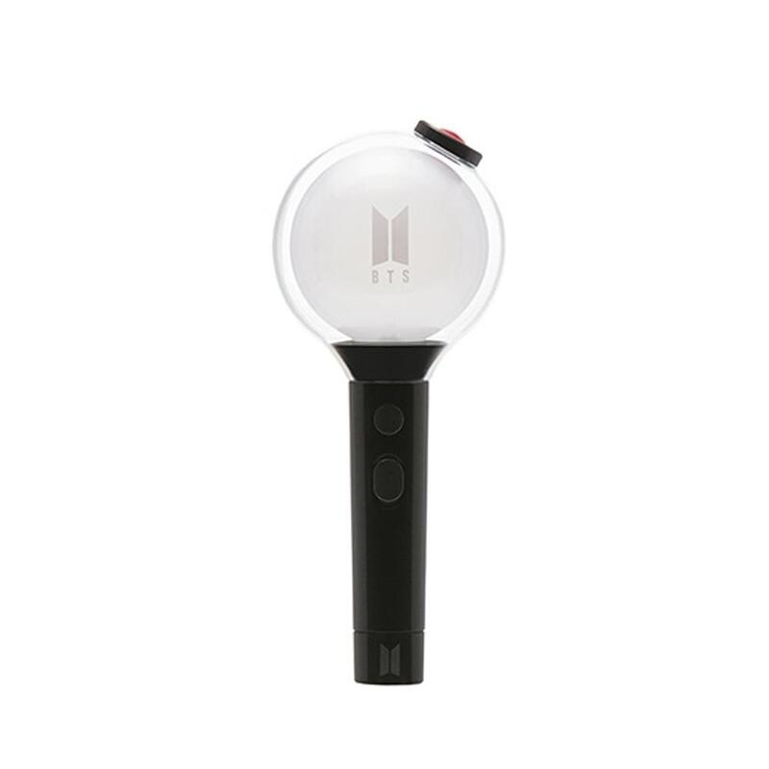
기존 응원봉(기본 기능)
중앙 제어
1
LED 발광
무드등
스마트폰 연동
블루투스
기존 응원봉

Slide 10
기존 응원봉 한계점
1. 기능적 한계
블루투스 통신은 양방향 통신을 지원하지만 현재 응원봉은 그저 중앙제어를 통해 LED조명을 변화하는 기능 즉, 단방향 통신만 사용하고 있음.
(대부분의 응원봉은 조명 색상 변경, 특정 리듬에 맞춘 깜박임 등 단순한 기능에 제한됨)
2. 관객 참여 부족 + 공연 연출 한계
- 수동적인 관람 환경: 현재 응원봉은 관객의 직접적인 참여를 유도하지 못하고, 단순히 공연 연출의 일부(only 시각적 연출)로만 기능
-> 팬들이 응원봉을 흔들거나 특정 동작을 하더라도 아티스트나 무대와의 실질적인 상호작용이 없음
-> 응원봉을 통해 극적인 무대 연출(+ 팬 유입)을 목표로 하는 기획사 측면에서 매우 아쉬운 부분임.
3. 응원봉 어플 기능 부족
일반적으로 응원봉 어플은 기본적인 조명 제어 및 동기화 기능에 초점
공연 외 활용성 제한(공연과 관련된 경험을 이어갈 방법이 부족)
4. 굿즈 외 부가 가치 부족
- 현재 응원봉은 팬들에게 단순한 기념품이나 공연 연출 도구로 인식됨

Slide 11
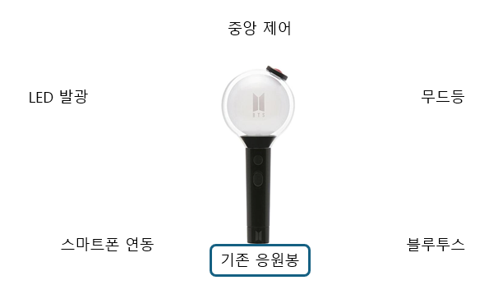
NEW 응원봉(인터렉티브 LightStick)
+
동작 기록 및 분석 (가제)

Slide 12
NEW 응원봉(인터렉티브 LightStick)
1. 기능(양방향 통신)
가속도 센서와 자이로 센서를 활용하여 관객의 움직임을 감지하고, 이를 무대 효과나 음악 제작으로 연결
-> 단순한 조명 변화에서 벗어나 관객과 무대가 양방향 소통할 수 있는 인터랙티브 경험을 제공
2. 관객 참여 + 공연 연출
관객의 동작 데이터를 기반으로 팬들이 무대 연출에 직접 기여(공연 흐름에 실시간으로 반영, 팬과 아티스트가 협력해 새로운 콘텐츠(ex. 음악)를 제작)
팬의 참여 데이터를 바탕으로 핫스팟 분석(가장 반응이 좋았던 구역, 노래 등)과 차별화된 공연 전략 수립에 기여
3. 응원봉 어플 기능
관객의 움직임 데이터를 기반으로 개인화된 참여 리포트를 제공(팬들은 자신이 얼마나 공연에 몰입했는지 확인할 수 있으며, 이는 팬들의 만족감을 크게 높임)
4. 굿즈 외 부가 가치
- 공연 후 데이터를 활용한 앱 기반 부가 서비스(리포트, 뱃지, 굿즈 할인, 음악 공유)로 지속적인 수익 창출을 가능

